Slide 1
智能车驱动
主讲人：魏咏琳
2024年5月10日

Slide 2
电机
H桥电路
驱动方式举例（L298N）

Slide 3
什么是电机？
电机是一种可以在电能和机械能之间互相转换的设备。比如发电机是把机械能转换为电能，而电动机是把电能转换为机械能。电动机的应用比较广泛。我们谈论电机时更多的是讨论电动机。

Slide 4
电机的分类：
电机的分类可以按照工作电源种类、按照结构和工作原理、按照启动与运行方式、按照用途、按照运转速度等来划分。而实际应用中工程师往往按照电机特性来分。比如对速度要求高时选择直流电机，对精度要求高会选择步进电机等。

Slide 5
直流电机：包括直流有刷电机、直流有刷减速电机、直流无刷电机、直流无刷减速电机四种。
直流有刷电机：由一个旋转的转子和一个固定的定子组成，通过碳刷和电刷的接触来传递电流。
直流无刷电机：通过电子控制器来实现转子的精确控制，从而提高效率并降低能耗。
步进电机：一种可以将脉冲信号转换为角位移或线位移的开环控制电机。
伺服电机：可理解为绝对服从控制电机。分为直流和交流伺服电机两大类。
舵机：一种常见伺服电机，由小型直流电机、控制电路板、电位计和齿轮组构成，分类上可以根据信号类型、按照齿轮、按照用途划分。可分为90°、180°、270°、360°舵机，其中180°舵机最常见。

Slide 6
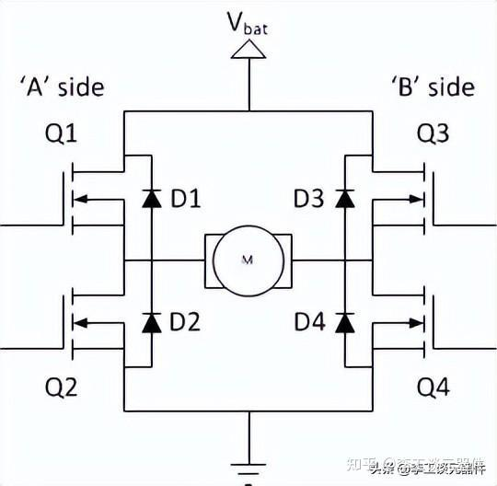
H桥电路
H桥是什么电路？
简单来说，H桥就是一个简单的电路，包含4个开关元件，负载位于中心，呈H型。
H 桥电路可以切换附加负载的极性。H 桥最常见的用途是驱动直流电机，实现方向控制。
桥的顶端连接到电源（电池）、底端接地。虽然有一些限制，但是通常4个开关元件可以独立打开和关闭。

Slide 7
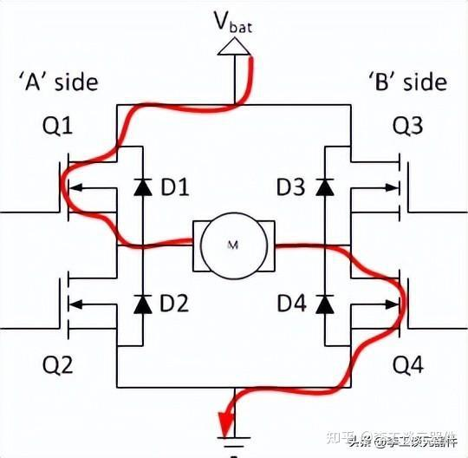
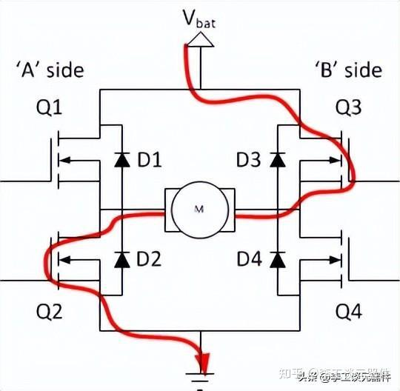
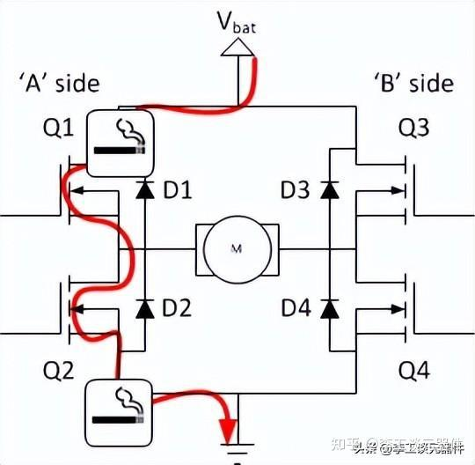
H桥电路详解：
在桥接器中，不要同时导通 Q1 和 Q2（或 Q3 和 Q4），如果同时导通的话，就会在电源和GND之间创建了一个非常低电路路径，有效短路了电源，这种情况就被称为”击穿“，可能会损坏电路中的其他元件。
H桥的基本工作模式相当简单：如果Q1和Q4导通，电机的左侧引线将连接到电源，而右侧引线接地，电流开始流过电机，电机正向通电，电机轴开始旋转。
如果 Q2 和 Q3 导通，则会发生反转，电机将反向通电，轴将开始向后旋转。

Slide 8
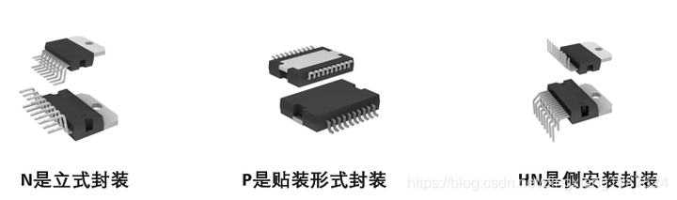
直流有刷电机通过H桥电路进行驱动，核心电路H桥加上一些必要的外围电路，共同组成直流有刷电机的驱动器。H桥本身可以作为集成电路使用，也可以由分立元件构成。
L298N：一种双路全桥式电机驱动芯片，拥有工作电压高、输出电流大、驱动能力强、发热量低、抗干扰能力强等特点，通常用来驱动继电器、螺线管、电磁阀、直流电机以及步进电机。
L298N通过控制主控芯片上的I/O输入端，直接通过电源来调节输出电压，即可实现电机的正转、反转、停止，由于电路简单，使用方便，通常情况下L298N可直接驱动继电器（四路）、螺线管、电磁阀、直流电机（两台）以及步进电机（一台两相或四相）。

Slide 9
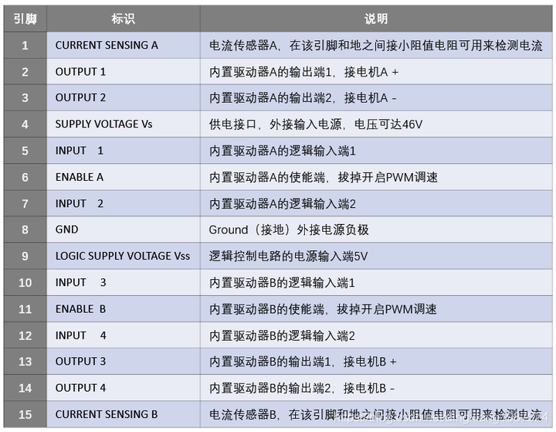
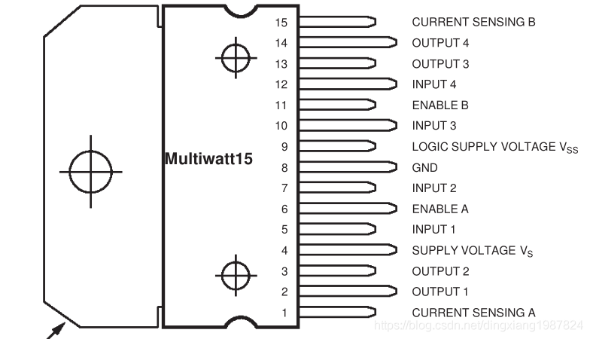

Slide 10

电源引脚
1. VCC 外接直流电源引脚，电压范围在5~35V之间
2. GND 是接地引脚，连接到电源负极
5V 驱动芯片内部逻辑供电引脚
控制引脚
IN1 & IN2 电机驱动器A的输入引脚，控制电机转动及旋转角度
IN1输入高电平HIGH，IN2输入低电平LOW，对应电机正转
IN1输入低电平LOW，IN2输入高电平HIGH，对应电机A反转
IN1、IN2同时输入高电平HIGH或低电平LOW，对应电机停止转动 调速就是改变IN1、IN2高电平的占空比
IN3 & IN4 同理。
输出引脚
1. OUT1 & OUT2 电机驱动器A的输出引脚，接直流电机A或步进电机的A+和A-
2. OUT3 & OUT3 电机驱动器B的输出引脚，接直流电机B或步进电机的B+和B-
调速控制引脚
ENA 电机A调速开关引脚
ENB 电机B调速开关引脚

Slide 11
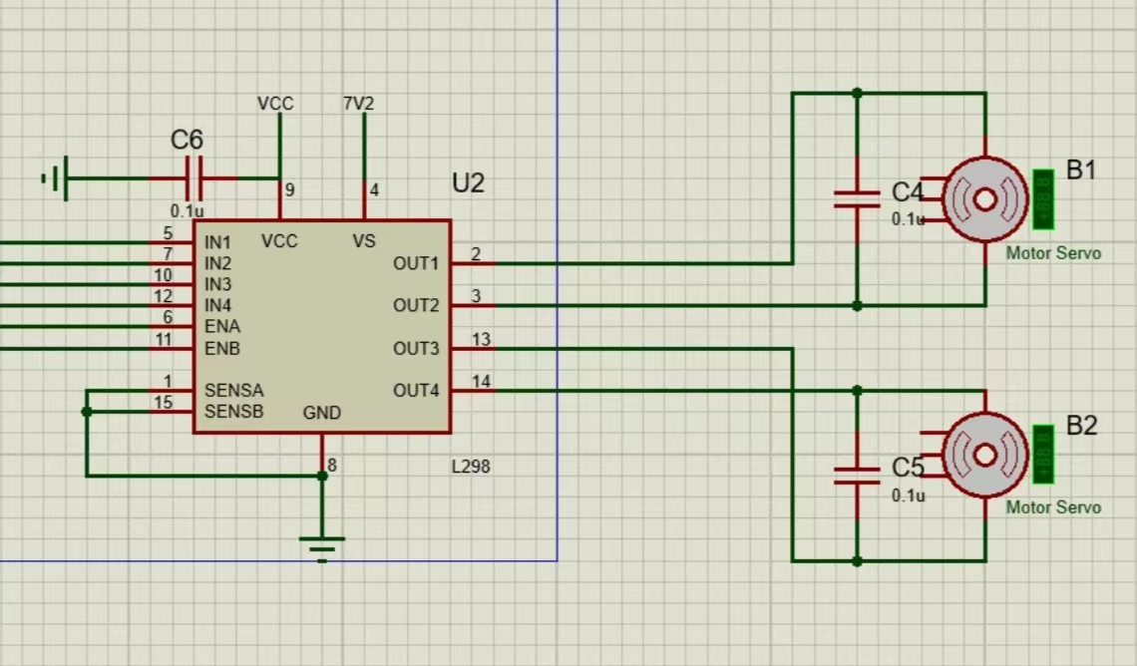
L298N外围电路图

